Slide 1
Decision Tree

Slide 2
목차
1. Decision Tree
2. Random Forest
3. Gradient Boosting

Slide 3
Decision Tree
결정 트리 Decision tree
분류와 회귀 문제에 사용하는 모델
결정에 다다르기 위해 예/아니오 질문을 이어 나가며 학습함

Slide 4
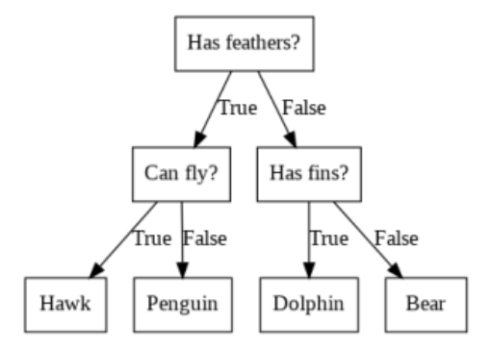
Decision Tree
연속된 질문들을 결정 트리로 나타냄
노드 : 정답, 질문을 담은 상자
엣지 : 질문의 답과 다음 질문을 연결
리프 : 마지막 노드

Slide 5
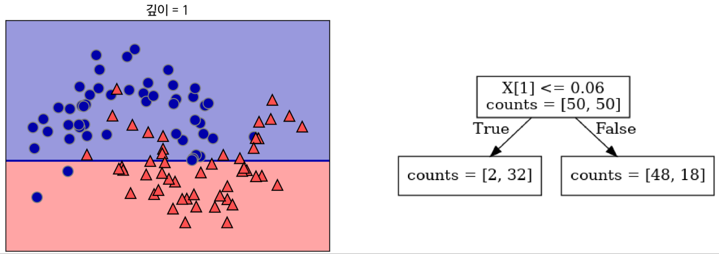
Decision Tree
클래스 0에 속한 포인트
클래스 1에 속한 포인트
하나의 노드가 데이터를 둘로 나눔

Slide 6
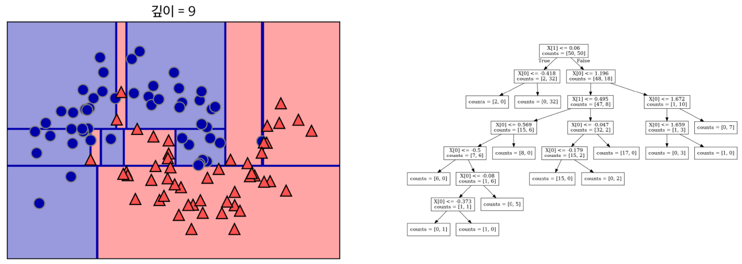
Decision Tree
반복된 프로세스는 각 노드가 테스트 하나씩을 가진 이진 결정 트리를 만듦
각 테스트는 하나의 축을 따라 데이터를 둘로 나눔
계층적으로 영역을 분할해가는 알고리즘이라 할 수 있음

Slide 7
Decision Tree
순수 노드 : 타깃 하나로만 이뤄진 리프 노드
데이터 분할은 분할된 영역이 한 개의 타깃 값을 가질 때 까지 반복됨

Slide 8
Decision Tree
예측
새로운 데이터가 분할한 영역들 중 어디에 속하는 지 확인
순수 노드가 아니라면 영역의 타깃 값 중 다수인 것을 예측 결과로 함
회귀 문제에서의 예측
해당되는 리프 노드의 훈련 데이터 평균값이 데이터 포인트의 출력이 됨

Slide 9
Decision Tree
결정 트리의 복잡도 제어
모든 리프 노드가 순수 노드가 될 때까지 훈련을 진행하면 모델이 복잡해지고 과대 적합이 일어남
과대적합 결정 트리
다른 클래스에 속한 포인터들에
둘러싸여 있음

Slide 10
Decision Tree
과대적합 막는 전략
사전 가지치기 : 트리 생성을 일찍 중단
, 트리의 최대 깊이나 리프의 최대 개수 제한
, 노드가 분할하기 위한 포인트의 최소 개수를 지정함
사후 가지치기 : 트리를 만든 후 데이터 포인트가 적은 노드를 삭제하거나 병합
→ sklearn에선 사전 가지치기만 지원함

Slide 11
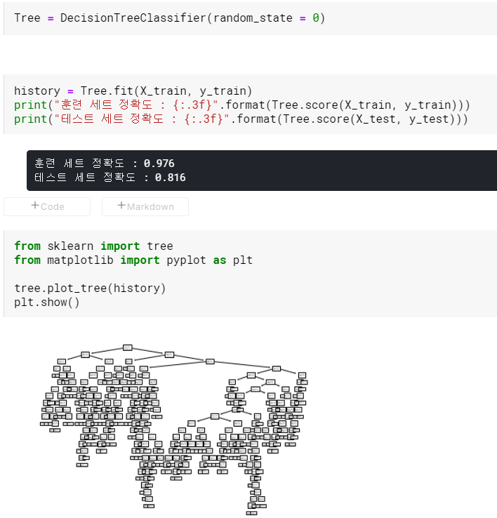
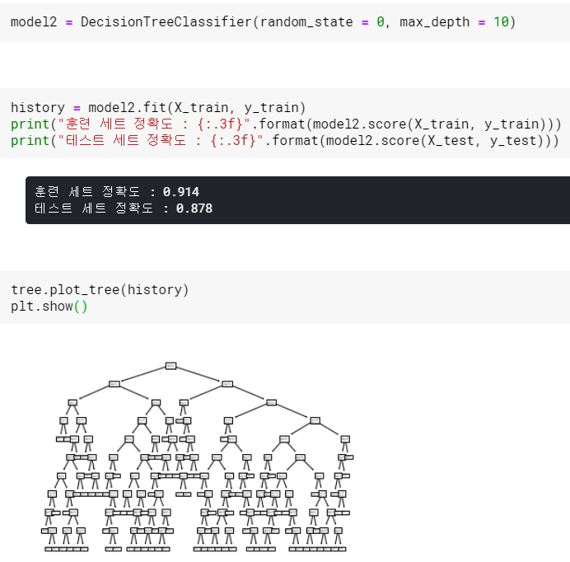
Decision Tree
타이타닉 데이터 셋 이용

Slide 12
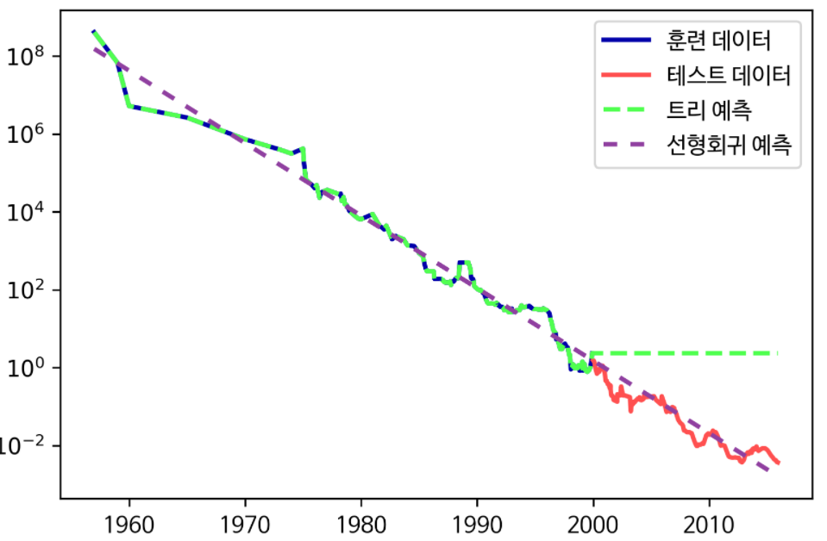
Decision Tree
모든 트리 기반 회귀 모델의 특별한 속성
외삽 extrapolation
: 훈련 데이터 범위 밖의 포인트에 대해 예측을 할 수 없음
2000년까지의 데이터를
트리 모델, 선형 회귀모델로
훈련시킨 모델

Slide 13
Decision Tree
결정 트리의 장점
모델을 쉽게 시각화 할 수 있어 비전문가도 이해하기 쉬움
데이터의 스케일에 구애받지 않고 각 특성이 개별적으로 처리되어
정규화나 표준화같은 전처리 과정이 필요 없음
결정 트리의 단점
사전 가지치기를 사용해도 과대적합되는 경향이 있음

Slide 14
Decision Tree
결정 트리의 앙상블
: 결정트리를 기본 요소로 사용하는
랜덤 포레스트와 그레이디언트 부스팅이 효과적이라고 입증됨
앙상블 : 머신러닝 모델을 연결하여 더 강력한 모델을 만드는 기법

Slide 15
Random Forest
랜덤 포레스트 Random Forest
기본적으로 조금씩 다른 여러 결정 트리의 묶음
결정 트리의 과대적합 문제를 회피하는 방법
서로 다른 방향으로 과대적합된 트리를 많이 만들면 결과를 평균냄으로써 과대적합된 양을 줄일 수 있음

Slide 16
Random Forest
랜덤 포레스트는 결정 트리를 많이 만듦과 함께 트리 생성 시 무작위성을 주입함
트리를 랜덤하게 만드는 법
트리를 만들 때 사용하는 데이터 포인트를 무작위로 선택함
분할 테스트에서 특성을 무작위로 선택

Slide 17
Random Forest
결정 트리를 이루는 트리들은 완전히 독립적
n_estimators 매개변수 : 생성할 트리의 개수를 정함
각 트리를 고유하게 만드는 매커니즘
부트스트랩 샘플링
다른 후보 특성들을 사용하는 노드들

Slide 18
Random Forest
부트스트랩 샘플링
데이터 셋 내에서 데이터 샘플 수 만큼
작위로 추출하여 부트스트랩 샘플 생성
→원래 데이터 셋과 크기는 같지만
일부는 누락되고, 일부는 중복됨
각 노드에서 후보 특성을 무작위로 선택하여 후보들 중에서 최선의 테스트를 찾음
max_features 매개변수 : 선택할 특성 수
매 노드마다 후보 특성을 찾는 것을 반복하여
트리의 각 노드는 다른 후보 특성들을 사용하여
테스트를 만듦
→ 두 매커니즘이 합쳐져 랜덤 포레스트의 모든 트리가 서로 달라짐

Slide 19
Random Forest
노드가 선택하는 특성의 수 (max_features 값)
max_features = n_features
: 각 분기에서 모든 특성을 고려하므로 특성 선택에 무작위성이 들어가지 않게 됨
mas_features = 1
: 테스트할 특성을 고르지 않고 무작위로 선택한 특성의 임계값을 찾음
max_features 값을 크게 하면 트리들은 비슷해지고 가장 두드러진 특성을 이용해
데이터에 맞춰짐
max_features 값을 작게 하면 트리들은 많이 달라지고 각 트리는 데이터에 맞추기 위해 깊이가 깊어지게 됨

Slide 20
Random Forest
회귀 문제에서의 예측
모든 트리의 예측을 만들어 평균을 낸 후, 최종 예측을 만듦
분류 문제에서의 예측
트리들이 예측한 확률을 평균내어 가장 높은 확률을 가진 클래스가 예측값이 됨

Slide 21
Random Forest
랜덤 포레스트의 장점
단일 트리의 단점은 보완하고 장점은 그대로 가지고 있음
매개변수 튜닝을 많이 하지 않아도 잘 작동, 데이터의 스케일을 맞추지 않아도 됨
매우 큰 데이터 셋에도 잘 작동
선형 모델에 적합
랜덤 포레스트의 단점
선형 모델보다 많은 메모리를 사용하며 훈련과 예측이 느림
텍스트 데이터같은 차원이 높고 희소한 데이터에는 잘 작동하지 않음

Slide 22
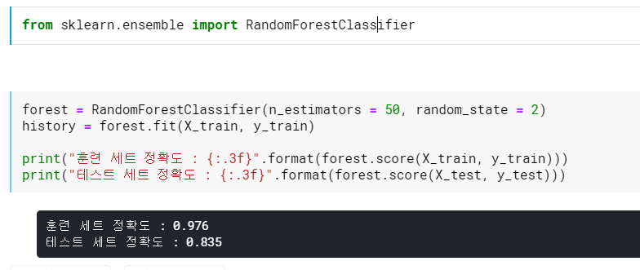
Random Forest

Slide 23
Gradient Boosting
그레디언트 부스팅 회귀 트리 Gradient Boosting
여러 개의 결정 트리를 묶어 모델을 만듦
이전 트리의 오차를 보완하는 방식으로 순차적으로 트리를 만듦
무작위성이 없고 강력한 사전 가지치기를 사용
얕은 트리같은 간단한 모델을 많이 연결함
트리가 많을 수록 성능이 좋아짐
(훈련 세트에서 실수를 바로잡을 기회가 많아짐,
각각의 트리는 데이터의 일부에 대해서만 예측을 잘 수행하기 때문)

Slide 24
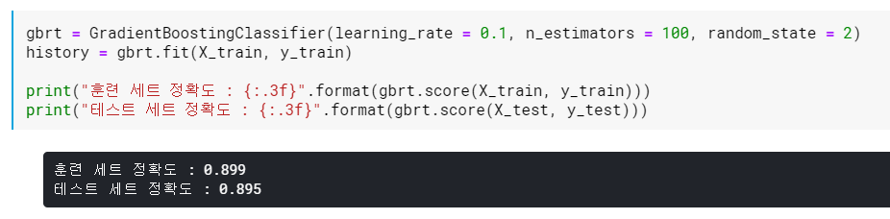
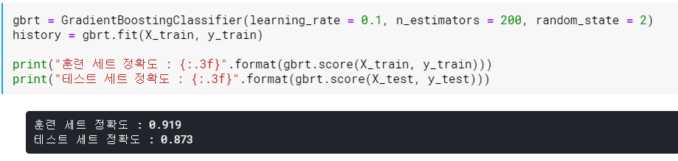
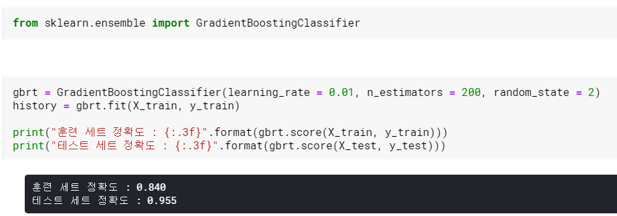
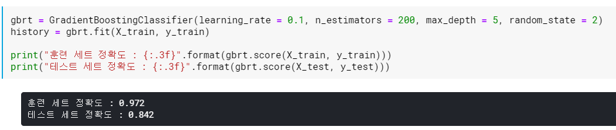
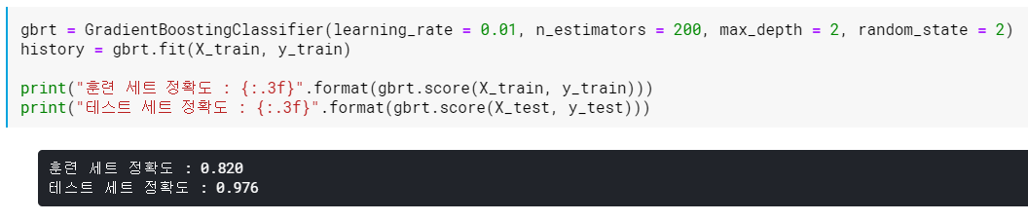
Gradient Boosting
기본값
learning_rate = 0.1,
n_estimators = 100,
max_depth = 3

Slide 25
Gradient Boosting
그래디언트 부스팅의 장점
특성의 스케일을 조정하지 않아도 되고 이진 특성이나 연속적인 특성에서도 잘 동작
그래디언트 부스팅의 단점
매개변수를 잘 조정해야함
훈련 시간이 긺
그래디언트 부스팅의 특징
n_estimators가 클수록 좋은 랜덤 포레스트와는 달리 n_estimators가 크면 모델이 복잡해지고 과대적합이 될 가능성이 높아짐
보통 max_depth를 작게 설정하고 5보다 깊어지지 않게 함

Slide 26
Bagging
배깅 Bagging
중복을 허용한 랜덤 샘플링으로 만든 훈련 세트를 사용하여 분류기를 각기 다르게 학습

Slide 27
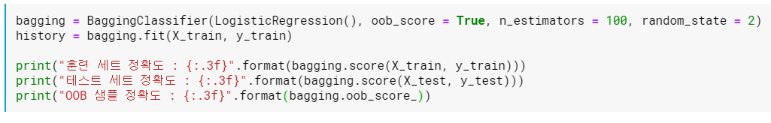

Bagging
분류기를 지정할 수 있음
oob_score : True로 지정하면 부트스트래핑에 포함되지 않은 샘플을 기반으로 훈련된 모델을 평가함

Slide 28
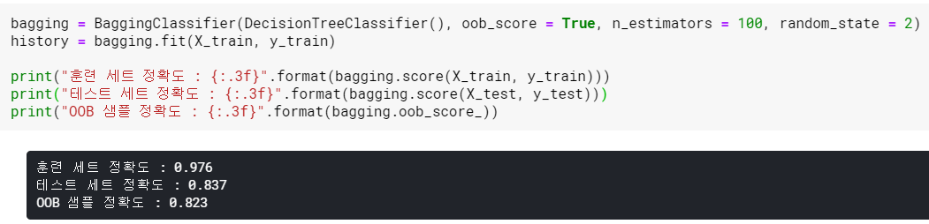
Bagging
랜덤 포레스트와 비슷

Slide 29
Bagging
배깅의 특징
랜덤 포레스트와 달리 부트스트랩 샘플의 크기를 지정할 수 있음
랜덤 포레스트에선 splitter = ‘best’로 고정되어 있지만,
배깅에선 splitter = ‘random’으로 하여 무작위로 분할한 후보 노드 중에서
최선의 분할을 찾을 수 있게 함

Slide 30
Extra-trees
엑스트라 트리 Extra-trees
후보 특성을 무작위로 분할한 다음 최적의 분할을 찾음
부트스트랩 샘플링을 적용하지 않음

Slide 31
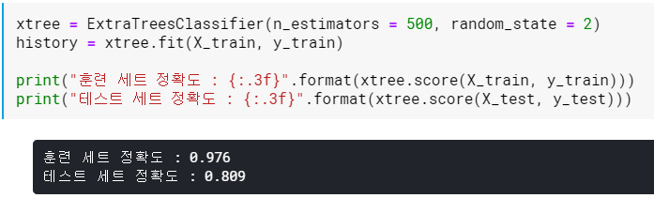
Extra-trees

Slide 32
Extra-trees
엑스트라 트리의 특징
랜덤 포레스트보다 계산 비용이 적지만 무작위 분할 때문에
일반화 성능을 높이려면 많은 트리를 만들어야 함
(랜덤 포레스트가 선호되는 이유)

Slide 33
AdaBoost
에이다부스트 AdaBoost
약한 학습기 사용(depth가 얕은 학습기)
순차적으로 학습
이전의 모델이 잘못 분류한 샘플에 가중치를 높여서
다음 모델을 훈련 시킴

Slide 34
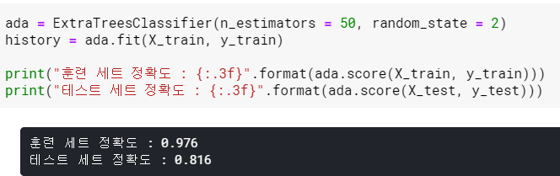
AdaBoost

Slide 35
AdaBoost
에이다부스트의 특징
얕은 트리를 사용하여 일반화 성능이 향상됨

Slide 36
Thank you !

